Slide 1

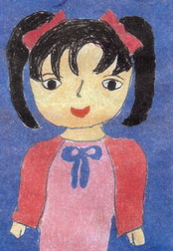

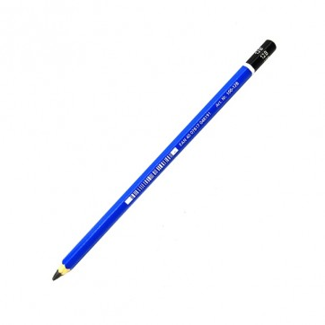
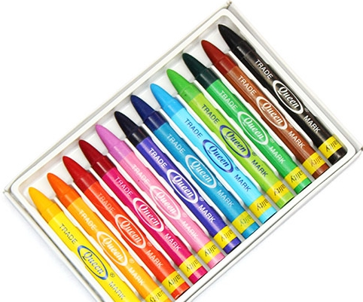
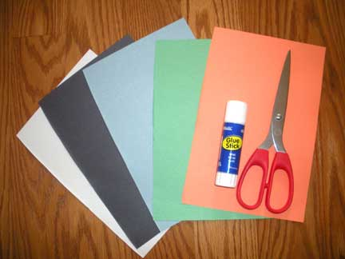
KIỂM TRA ĐỒ DÙNG HỌC TẬP
Bài vẽ tiết trước
Sách giáo khoa
3. Bút chì, màu, thước, giấy trắng hoặc giấy màu, hồ dán, kéo…

Slide 3

Tranh chân dung là tranh vẽ người.
Có 3 loại tranh chân dung là: chân dung khuôn mặt, chân dung bán thân, chân dung toàn thân

Slide 5
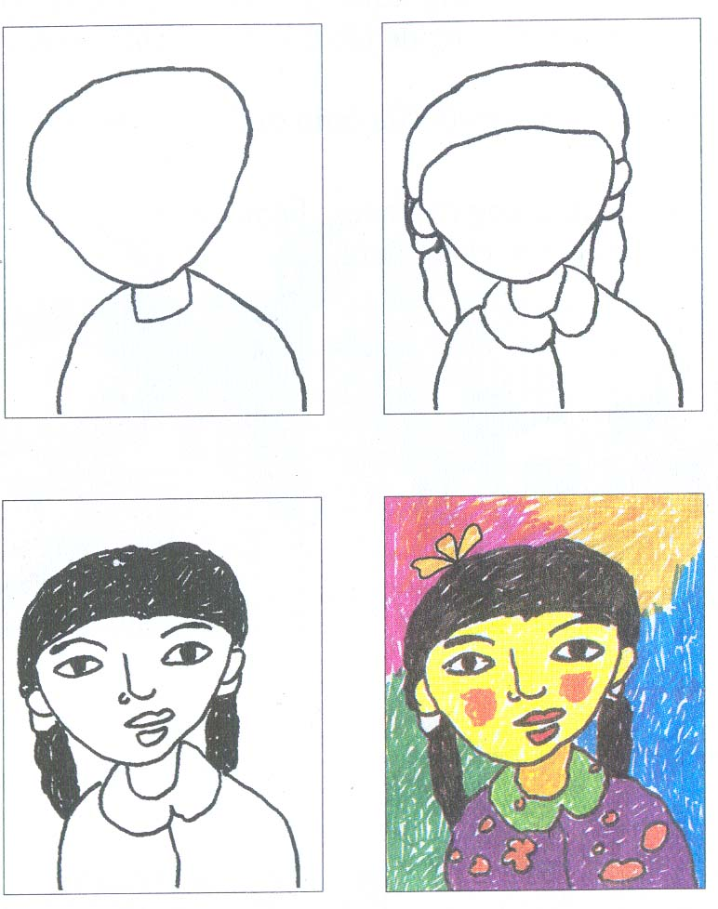
Các bước vẽ tranh
Bước 1: Vẽ hình dáng chung của khuôn mặt, cổ, vai và thân…
Bước 2: Vẽ chi tiết mắt, mũi, miệng, tóc, tai…
Bước 3: Vẽ màu
(hoặc vẽ đen trắng)

Slide 7


1. Khung tranh được làm bằng gì?
2. Khung tranh được làm
như thế nào?
3. Khung tranh được trang trí
như thế nào?

Slide 8



THỰC HIỆN
- Hoàn thành bài vẽ chân dung.
- Thiết kế, trang trí khung cho bài vẽ chân dung.

Slide 9



TRƯNG BÀY
VÀ GIỚI THIỆU SẢN PHẨM

Slide 10

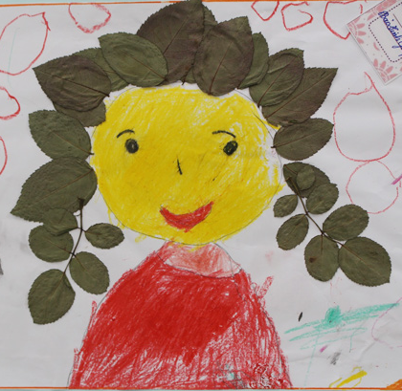
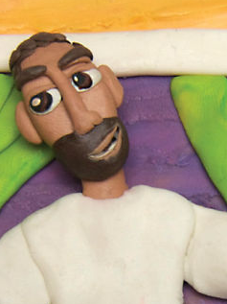
TRANH CHÂN DUNG BẰNG CÁC CHẤT LIỆU KHÁC

